Slide 1

电控发动机
排放物生成的机理

Slide 2

燃油主要成分是碳氢，与氧气的充分燃烧，只会产生水和二氧化碳。与空气混合形成混合气后，燃烧后的就会产生氮氧化合物，一氧化碳和粉尘颗粒，汽车的排放污染物同时还有发动机的机油蒸汽以及油箱内的燃油蒸汽，这些都会对环境造成污染。
如何解决这些有害物质呢？
最常用的办法就是在排气管上装有三元催化装置，这可以有效降低燃烧后的有害物质排放。这是燃烧后的解决办法，那能不能在燃烧前或燃烧中降低这些物质的产生呢？有的
针对这里的燃油蒸汽也就是说碳氢化合物，这个可以重新引入气缸内燃烧就行了，发动机中常用的装置就是燃油蒸发控制，也就是常说的活性炭罐和碳罐电磁阀。曲轴箱强制通风
针对氮氧化合物，这主要是燃烧室内的高温所造成的，这就需要来降低燃烧室的温度，常用的装置就是EGR废气再循环系统。
针对粉尘颗粒，常用的装置就是在排气管上安装颗粒捕捉器，减少颗粒物的产生

Slide 3
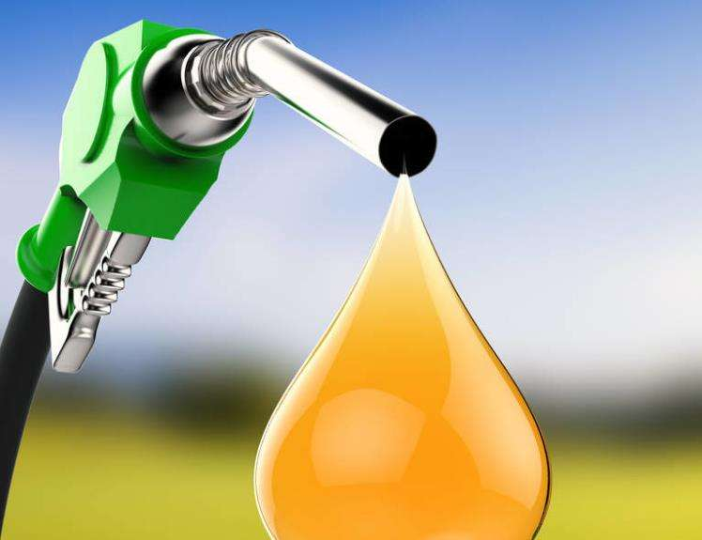
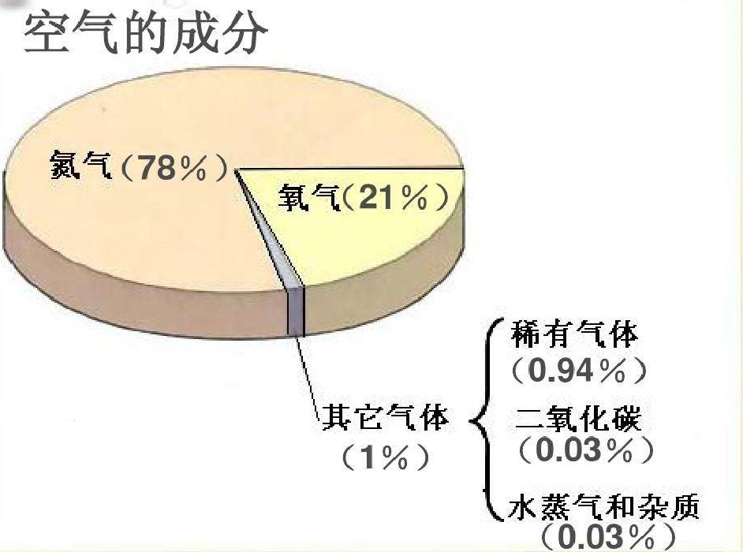
燃油的成分
CxHy
燃烧
CxHy
+
O2
CO2
+
H2O

Slide 4
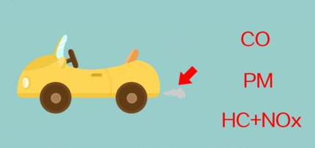
通常汽车排放的污染物以及与交通相关的主要污染物有一氧化碳（CO）、氮氧化合物（NOX）、碳氢化合物(HC)和微粒(PM)等

Slide 5
2C8H18+25O2‐‐‐‐‐>16CO2+18H2O
高温
CO2
+
C
2CO
燃烧
O2
+
2C
2CO
燃烧
O2
+
N2
NOX
HC:
未完全燃烧的燃油，润滑油汽体
主要成分是碳烟、有机物质及少量的铅化合物、硫氧化物等，
PM:

Slide 6
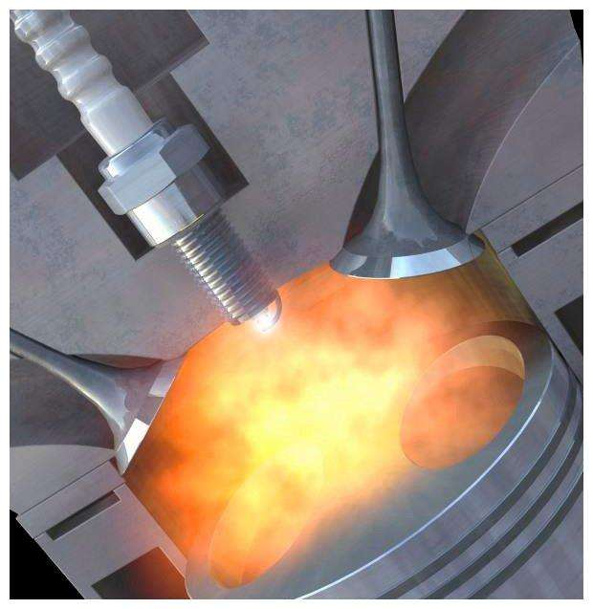
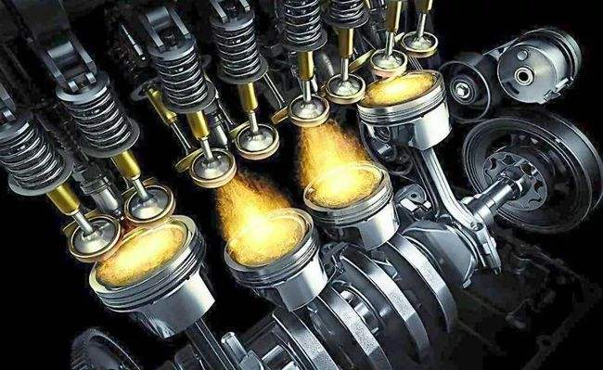
有害物质产生的最终原因：
发动机燃烧室高温
燃烧不完全

Slide 7
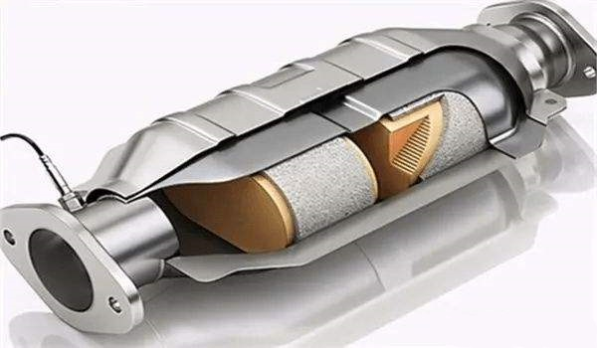
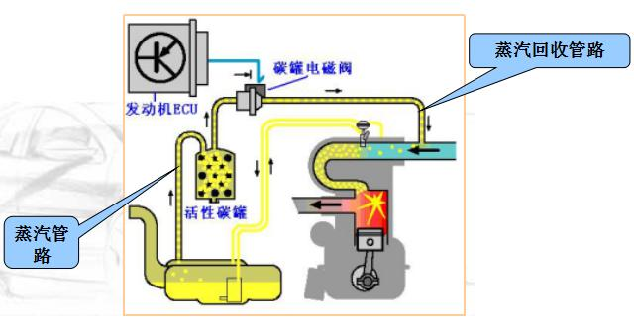
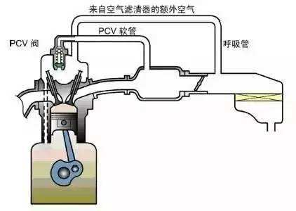
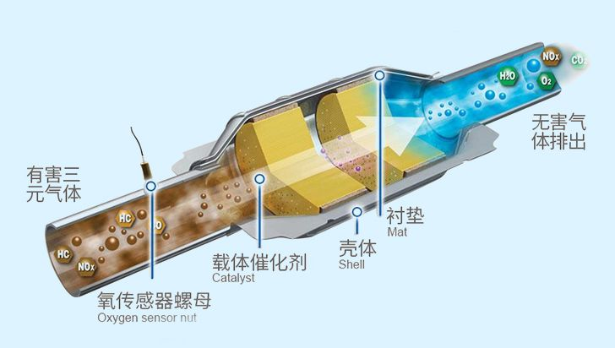
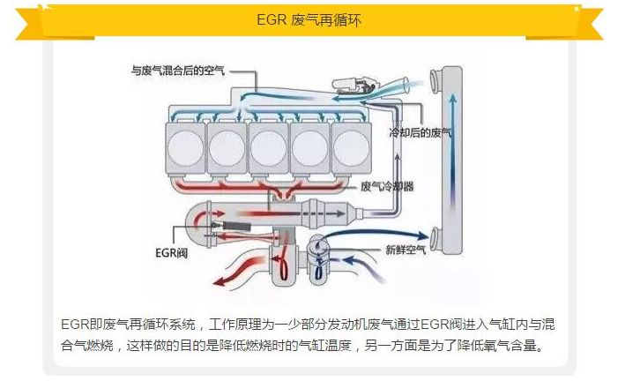
解决有害物质产生的方法：
催化器转化
降低燃烧室温度
燃油蒸发控制
曲轴箱通风
颗粒物捕捉

